Slide 1
Максим Рильський

Slide 2
Перші роки
Максим Тадейович Рильський народився 19 березня 1895 року в Києві. Його батько, етнограф, громадський діяч і публіцист Тадей Рильський, був сином багатого польського пана Розеслава Рильського і княжни Трубецької. Синові він передав у спадок аристократичну культуру, почуття власної незалежності та віри в себе. Мати Максима Рильського, Меланія Федорівна, була простою селянкою з села Романівки (нині Попільнянського району Житомирської області). Вона передала синові рідну мову, пісню, той особливий ліризм, яким пройнята вся творчість поета.

Slide 3
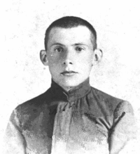
Перші роки
1902 року помер батько, і родина переїхала з Києва в Романівку. Максим спершу навчався в домашніх умовах, потім — у приватній гімназії в Києві. Змалку познайомився з композитором М. Лисенком, етнографом, дослідником і збирачем українських народних дум та пісень Д. Ревуцьким, актором і режисером П. Саксаганським, етнографом та фольклористом О. Русовим, які справили на нього великий вплив. Деякий час він жив і виховувався в родинах М. Лисенка та О. Русова. Він не знав злиднів, любив природу, захоплювався мисливством.

Slide 4
Навчання
Після приватної гімназії Рильський у 1915-1918 роках навчався на медичному факультеті Київського університету Св. Володимира, потім — на історико-філологічному факультеті Народного університету в Києві, заснованому за гетьмана Павла Скоропадського, але жодного з них не закінчив. Займався самоосвітою, вивченням мов, музикою. З 1919 по 1929 рік вчителював у селі, зокрема й у Романівці, а також у київській залізничній школі, на робітфаці Київського університету та в Українському інституті лінгвістичної освіти.

Slide 5
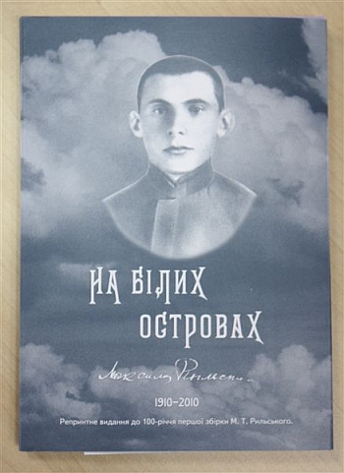
«На білих островах»
Перша збірка його поезій «На білих островах» вийшла 1910 року. У 1920-х роках Рильський належав до мистецького угруповання «неокласиків», переслідуваного офіційною критикою за декадентство, відірваність від сучасних потреб соціалістичного життя. Протягом десятиріччя вийшло десять книжок поезій та декілька книжок поетичних перекладів, зокрема 1927 року — переклад поеми Адама Міцкевича «Пан Тадеуш».

Slide 6
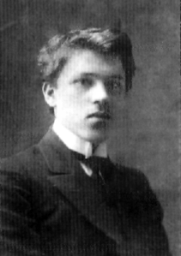
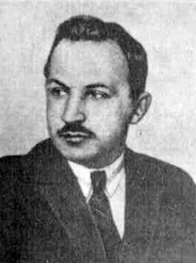
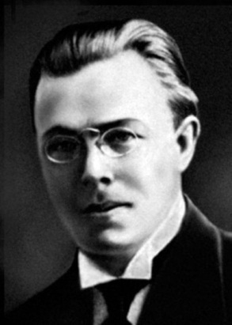
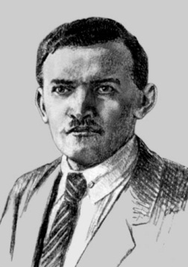
Репресії
1931 року Рильського заарештовує НКВС, й. він майже рік просидів у Лук'янівській тюрмі в Києві. Його товариші-неокласики Д. Загул, М. Драй-Хмара, П. Филипович, М. Зеров були репресовані й загинули в концтаборах.

Slide 7
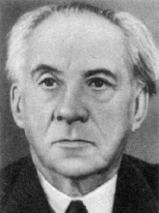
Зміни творчості
З 1931 року творчість Рильського зазнає змін, він, не в змозі виступити проти режиму, змушений поставити свою поезію йому на службу. Його творчість ділиться на два річища — офіційне та ліричне. В останньому йому вдавалося створити незалежні від політики, суто мистецькі твори, які пережили його.

Slide 8
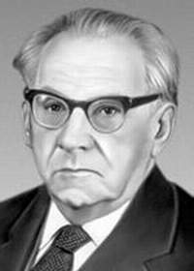
Найвідоміші книжки
У радянську добу Рильський написав 35 книжок поезій, кращі серед яких — «Знак терезів» (1932), «Літо» (1936), «Україна», «Збір винограду» (1940), «Слово про рідну матір», «Троянди й виноград» (1957), «Голосіївська осінь», «Зимові записи» (1964); чотири книжки ліро-епічних поем, багато перекладів зі слов'янських та західноєвропейських літератур, наукові праці з мовознавства та літературознавства.

Slide 9
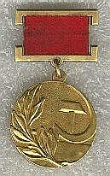
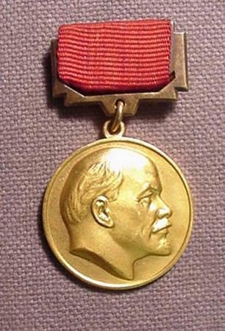
Почесні звання
1943 року його обрано академіком. У 1944-1964 роках Максим Рильський був директором Інституту мистецтвознавства, фольклору та етнографії АН України. 1960 року йому було присуджено Ленінську премію, у 1943, 1950 — Державну премію СРСР.

Slide 10
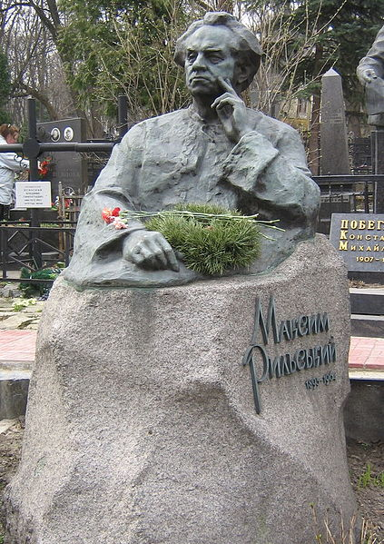
Письменника не стало
Помер Максим Тадейович Рильський 24 липня 1964 року. Поховано його у Києві, на Байковому кладовищі.

